Slide 1
Tuần 9
Bài 47: om – op

Slide 2
m
p
o
o

Slide 3
om
op
o
m
o
p

Slide 4
om
m
o
op
p

Slide 5

om
đom đóm
om

Slide 6
đom
đóm
đ
om
đ
óm

Slide 7

họp
h
ọp
họp tổ
ọp

Slide 9


Slide 10


Slide 12
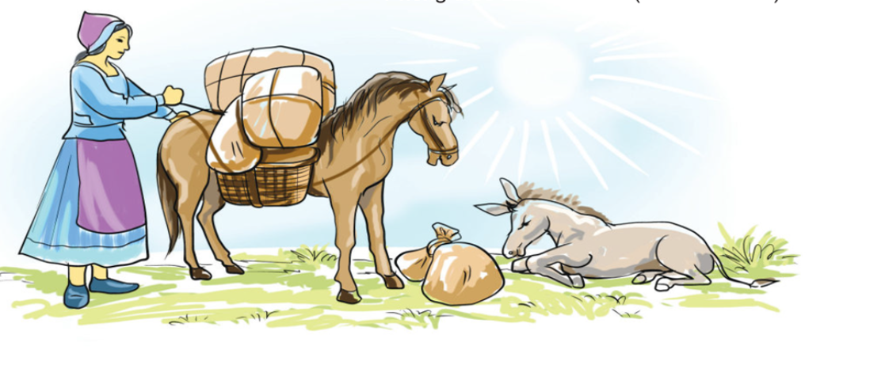

Slide 13
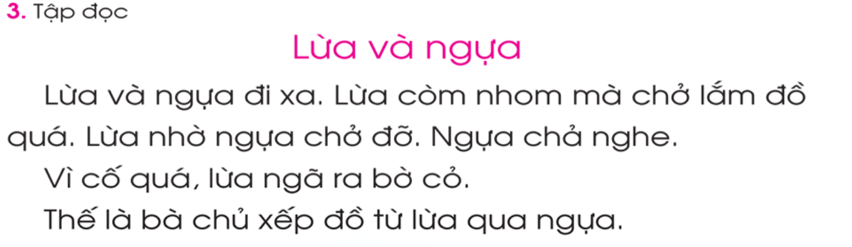

Slide 15

còm nhom
lắm đồ
LUYỆN ĐỌC TỪ NGỮ
chả nghe
xếp đồ

Slide 16
1
2
3
4
5
6

Slide 17
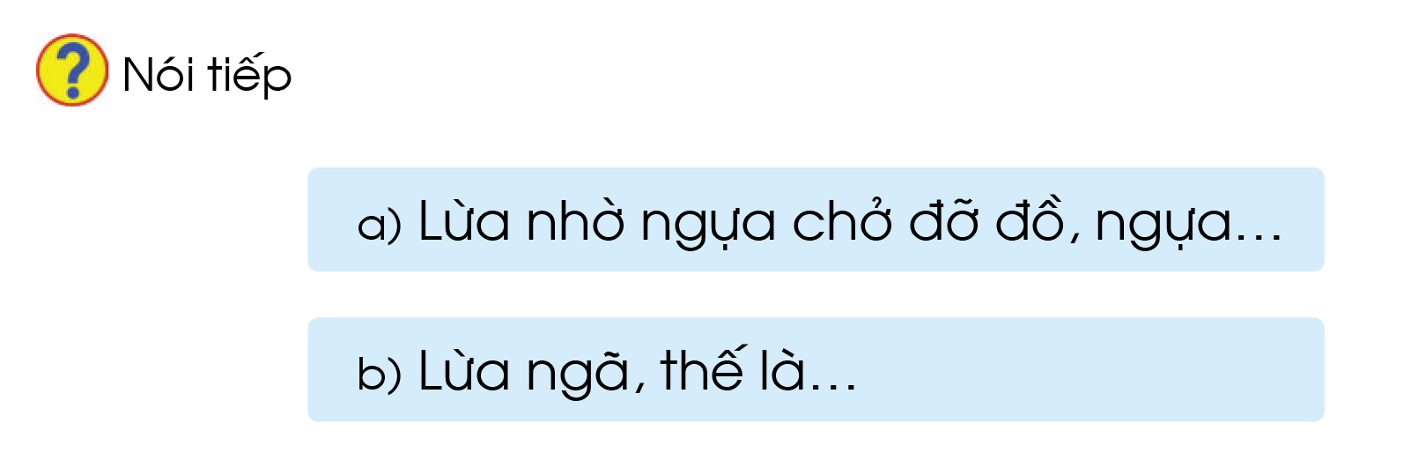
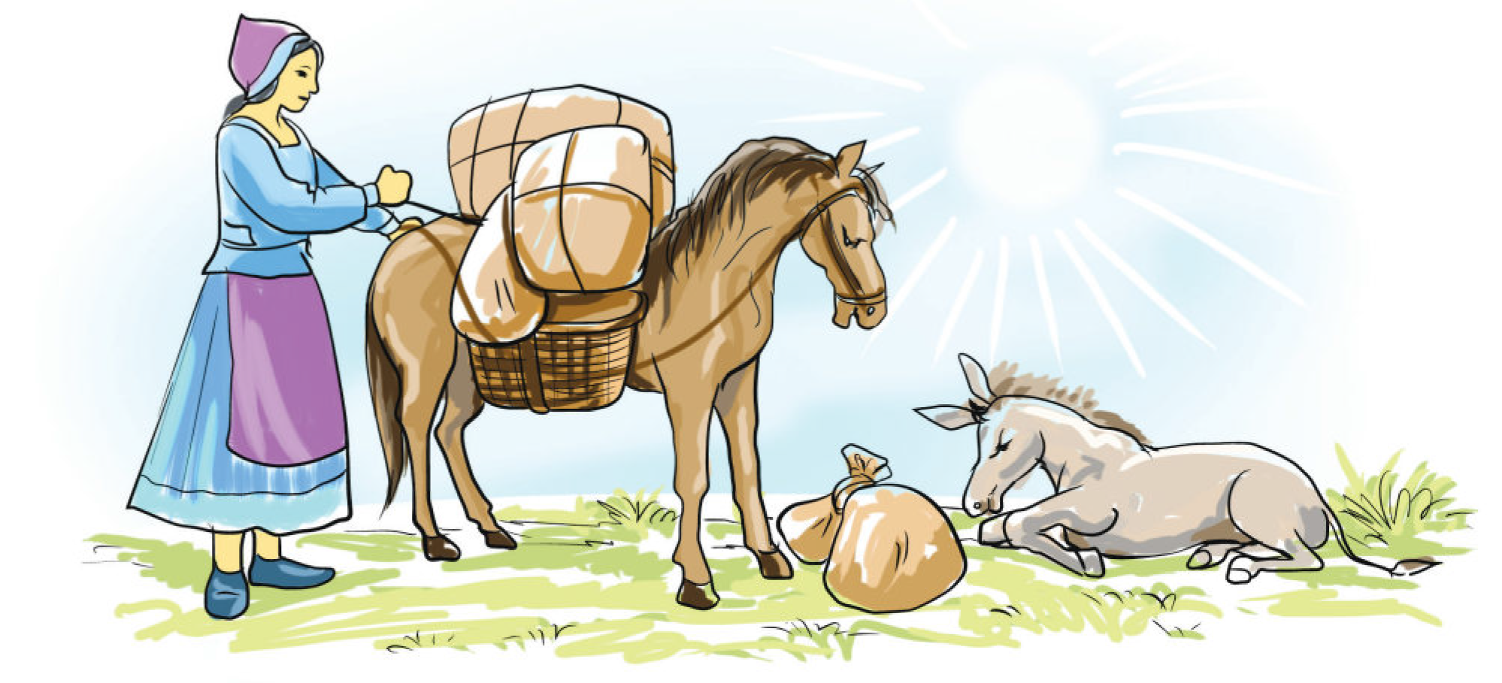
chả nghe
bà chủ xếp đồ từ lừa
qua ngựa.

Slide 18
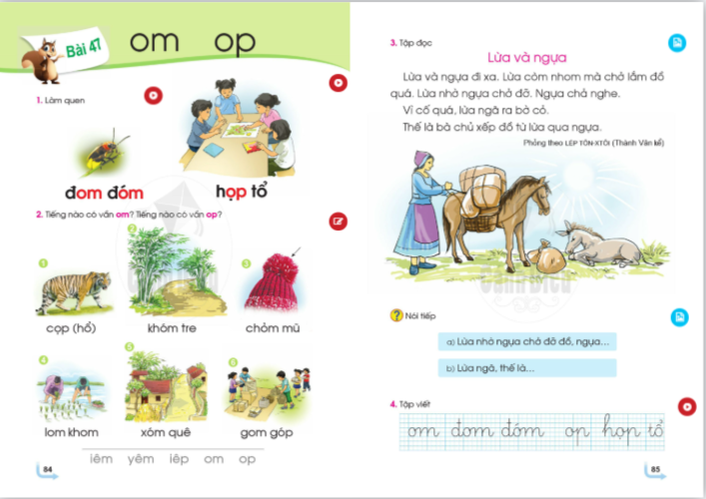

Slide 20
